Slide 1
6 树和二叉树

Slide 2

课程结构（按教材划分）
绪论
线性表
栈和队列
串
数组和广义表
树和二叉树
图
查找
内部排序
线性结构
三类结构+两种应用
树
图
应用
成绩：实验20%+作业20%+机考20%+笔试40%

Slide 3
第六章 树和二叉树
树的定义和基本术语
二叉树
遍历二叉树和线索二叉树
树和森林
赫夫曼树及其应用
回溯法与树的遍历

Slide 4
6.1 树的定义和基本术语
树是有n(n≥0)个结点的有限集合。每个结点都有唯一的直接前驱，但可能有多个直接后继。
树的特点
如果n=0，称为空树
如果n>0,称为非空树,对于非空树,有唯一根结点Root(无直接前驱)
树可以递归定义
如果n>1，则除根以外的其它结点划分为 m (m>0)个互不相交的有限集 T1, T2 ,…, Tm，其中每个集合本身又是一棵树，并且称为根的子树SubTree。

Slide 5
6.1 树的定义和基本术语
树的示例
A是根结点，它包含三棵子树，子树相互不相交
T1,T2,T3都是根A的子树，且本身也是一棵树
T1={B,E,F,K,L}； T2={C,G}； T3={D,H,I,J,M},
A
B
C
A
D
只有根结点的树
E
F
G
H
I
J
K
L
M

Slide 6
6.1 树的定义和基本术语
A
树的表示形式
树状图
广义表形式
嵌套集合
B
C
D
E
F
G
H
I
J
A
D
K
L
M
N
H
I
E
B
J
(A(B(E(K,L),F),C(G(M,N)),D(H,I,J)
K
L
F
C
(b) 广义表形式
G
M
N
(a) 嵌套集合形式

Slide 7
6.1 树的定义和基本术语
A
树结构的术语
结点：包含一个数据元素及若干指向其子树的分支
分支：结点之间的连接
结点的度：结点拥有的子树数
树的度：树中结点度的最大值称为树的度
叶结点：度为0的结点[没有子树的结点]
分支结点：度不为0的结点[包括根结点]，也称为非终端结点。
分支结点包含根结点，除根外的分支结点又称为内部结点
B
C
D
E
F
G
H
I
J
K
L
M

Slide 8
6.1 树的定义和基本术语
树关系的术语
双亲
孩子
兄弟
祖先
子孙
有序树/无序树：孩子的位置是否可以交换
关系：孩子是双亲的质因子，例1/2/5-20，用无序树表示
关系：孩子是双亲的递增质因子，例1/2/5-20，用有序树表示
A
B
C
D
E
F
G
H
I
J
K
L
M

Slide 9
6.1 树的定义和基本术语
其他术语
层次：根结点为第一层，其孩子为第二层，依此类推
深度：树中结点的最大层次
森林：互不相交的树的集合。对树中每个结点而言，其子树的集合即为森林
A
1层
A
F
H
B
C
D
2层
Height
= 4
B
C
D
G
I
J
E
F
G
H
I
J
3层
E
K
K
L
M
4层

Slide 10
6.1 树的定义和基本术语
树关系典型——家庭关系

Slide 11
练习
A
已知一颗树如图所示，求
求树的度和深度
求叶子结点
求分支结点
求结点H的度
求结点B的子孙
求结点I的祖先
求最深的结点
求去掉结点A和它的分支，说明树的变化，并求度和深度
B
C
D
E
H
F
I
J
G
K

Slide 12
第六章 树和二叉树
树的定义和基本术语
二叉树
遍历二叉树和线索二叉树
树和森林
赫夫曼树及其应用
回溯法与树的遍历

Slide 13
6.2 二叉树
二叉树的定义，每个结点最多有２棵子树，或者说树的度最大为2
二叉树是有序树，子树有左右之分，因此二叉树有多种形态
3个结点的二叉树有多种形态？？
4个结点的二叉树有多种形态？？
L
R
L
R
空树 只有根 只有左子树 只有右子树 有左右子树

Slide 14
6.2 二叉树
二叉树性质1：在二叉树的第i层上至多有2i-1个结点
二叉树性质2：深度为k的二叉树至多有2^{k}-1个结点
二叉树性质3：如果二叉树终端结点数为n₀，度为2的结点数为n₂，则n₀=n₂+1
证明：
n = n₀ +n₁+n₂ , n = B+1， B= n₁+2n₂ (B是分支数量)
n = n₁+2n₂+1
n₀ +n₁+n₂ = n₁+2n₂+1
n₀=n₂+1

Slide 15
练习
已知二叉树包含10个结点，求它的最大/最小深度
已知二叉树包含5个结点是只有1个孩子，叶子有7个，求二叉树的结点总数
深度为5（树层次从1开始）的二叉树最多有多少个叶结点。

Slide 16
6.2 二叉树
二叉树特定形态：满二叉树、完全二叉树
满二叉树，一个深度为k且有2^{k}-1个结点的二叉树
每层结点数都是满的（都是2^{k-1}个）
自上而下、自左至右连续编号，符合以下形态
深度为n的满二叉树是唯一的
1
2
3
4
5
6
7
8
9
10
11
12
13
14
15

Slide 17
6.2 二叉树
完全二叉树，只有最下面两层有度数小于2的结点，且最下面一层的叶结点集中在最左边的若干位置上。
当且仅当每一个结点都与深度相同的满二叉树中编号从1到n的结点一一对应的二叉树，才是完全二叉树，符合以下形态
结点数为n的完全二叉树是唯一的
1
1
2
3
2
3
4
5
6
7
4
5
6
7
8
9
10
11
是完全二叉树
8
9
10
11
不是完全二叉树

Slide 18
6.2 二叉树
二叉树性质4：具有n个结点的完全二叉树,其深度为log₂n +1
二叉树性质5：在完全二叉树中，根结点从1开始，二叉树从自上而下、自左至右连续编号，结点i的双亲为i/2，结点i的左孩子LCHILD(i)=2i，结点i的右孩子RCHILD(i)=2i+1
结点5的双亲为2，左孩子为10，右孩子为11
1
2
3
4
5
6
7
8
9
10
11
是完全二叉树

Slide 19

6.2 二叉树
补充：二叉树形态数量问题属于树的计数问题，第6.8节有介绍
课本P154公式
n个结点的不同二叉树形态有 种
例如4个结点的二叉树有14种形态=C₈⁴/5=8×7×6×5/ (4!×5)

Slide 20
练习
已知一颗完全二叉树第7层有20个结点，则整棵树的结点数
已知一棵完全二叉树有100个结点，根结点编号为1，按层次遍历编号，则结点45的双亲编号为？结点50的孩子编号情况如何？？
已知一棵完全二叉树有18个结点，若根结点编号为1，按层次遍历编号，请画出该二叉树形态，求叶子数量

Slide 21
6.2 二叉树
二叉树是逻辑结构，它的存储结构有
顺序存储
二叉链表
三叉链表
二维数组（赫夫曼树应用）

Slide 22
6.2 二叉树
二叉树的顺序存储结构，一组连续的存储单元依次自上而下,自左至右存储各个结点
二叉树的顺序存储即按照完全二叉树形态来存储，不符合完全二叉树形态的二叉树则插入特殊结点使其符合完全二叉树
1
1
利用二叉树性质5
反映结点之间的双亲孩子关系
2
3
2
3
4
5
6
7
4
5
6
8
9
10
7
8
9
10
9
1 2 3 4 5 6 7 8 910
1 2 3 4 0 5 6 7 8 0 0 910
完全二叉树的顺序表示 一般二叉树的顺序表示

Slide 23
6.2 二叉树
二叉树的链式存储结构，用指针表示孩子关系、双亲关系
采用二叉链表，数据域加上左、右孩子指针
采用三叉链表，数据域加上双亲、左、右孩子指针
lChild data parent rChild
lChild data rChild
parent
data
data
lChild
rChild
lChild
rChild

Slide 24

6.2 二叉树
root
二叉树的二叉链式存储表示
typedef struct BiTNode {
TElemType data;
struct BiTNode *lChild, *rChild;
} BiTNode, *BiTree
A
B
C
D
E
F
root
A
∧
B
∧
C
∧
D
∧
E
∧
∧
F
∧

Slide 25
6.2 二叉树
root
二叉树的三叉链式存储表示
typedef struct BiTNode {
TElemType data;
struct BiTNode *parent;
struct BiTNode *lChild, *rChild;
} BiTNode, *BiTree
A
B
C
D
E
F
root
A
∧
∧
B
∧
C
∧
D
∧
E
∧
∧
F
∧

Slide 26
练习
已知二叉树结构如图所示，若二叉树根结点从位置1开始存储，求该二叉树的数组存储
已知某二叉树采用数组存储，假设从数组下标1开始存储二叉树结点的数值，数组元素数值按下标顺序依次为：ABC0D0000EF，请画出相应的二叉树
A
B
C
F
E
H
I
J
G
K

Slide 27
练习
若二叉树采用二叉链表存储，如何判断指针p指向的结点是叶子？
在二叉树中，如果要判断指针p指向的结点是根，需要采用何种存储结构？

Slide 28
第六章 树和二叉树
树的定义和基本术语
二叉树
遍历二叉树和线索二叉树
树和森林
赫夫曼树及其应用
回溯法与树的遍历

Slide 29
6.3 遍历二叉树和线索二叉树
树的遍历就是按某种次序访问树中的结点，要求每个结点访问一次且仅访问一次
一个二叉树由根结点与左子树和右子树组成，设访问根结点用D表示，遍历左、右子树用L、R表示，如果规定先左子树后右子树，则共有三种组合
DLR [先序遍历]
LDR [中序遍历]
LRD [后序遍历]
Ｄ
L
R

Slide 30
6.3 遍历二叉树和线索二叉树
先序遍历的递归算法
若二叉树为空，则返回；否则：
访问当前结点(D)
先序遍历左子树(L)
先序遍历右子树(R)
A
B
C
D
E
F
G
先序表遍历结果：ABDEGCF
第一个输出结点必为根

Slide 31
6.3 遍历二叉树和线索二叉树
先序遍历的递归程序实现
void PreOrderTraverse ( BinTree T ) {
if (T) {
cout << T->data;
PreOrderTraverse ( T->lChild );
PreOrderTraverse ( T->rChild );
}
}

Slide 32
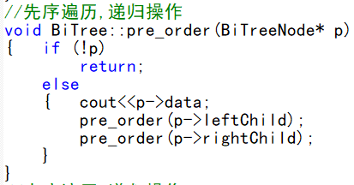
6.3 遍历二叉树和线索二叉树
先序遍历的递归C++实现

Slide 33
6.3 遍历二叉树和线索二叉树
先序遍历的非递归算法，显示地使用栈
设T是根结点指针，若二叉树为空，则返回；否则，令p=T，执行以下循环：
⑴ 访问p所指向的结点；
⑵ q=p->Rchild ，若q不为空，则q进栈；
⑶ p=p->Lchild ，若p不为空，转(1)，否则转(4)；
⑷ 退栈到p ，转(1)，直到栈空为止。
A
B
C
D
E
F
G

Slide 34
6.3 遍历二叉树和线索二叉树
中序遍历的递归算法
若二叉树为空，则返回；否则：
中序遍历左子树(L)
访问当前结点(D)
中先序遍历右子树(R)
A
B
C
D
E
F
G
中序表遍历结果：DBGEAFC
根结点A的左右子树分别在A的两边

Slide 35
6.3 遍历二叉树和线索二叉树
中序遍历的递归程序实现
void InOrderTraverse ( BinTree T ) {
if (T) {
InOrderTraverse ( T->lChild );
cout << T->data;
InOrderTraverse ( T->rChild );
}
}

Slide 36
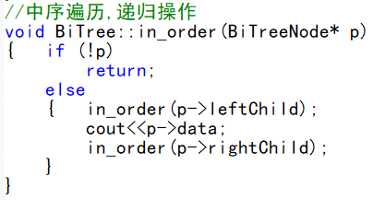
6.3 遍历二叉树和线索二叉树
中序遍历的c++递归实现

Slide 37
6.3 遍历二叉树和线索二叉树
中序遍历的非递归算法，显示地使用栈
设T是根结点指针，若二叉树为空，则返回；否则，令p=T，执行以下循环：
⑴ 若p不为空，p进栈， p=p->Lchild ，转(1) ；
⑵ 否则(即p为空)，退栈到p，访问p所指向的结点；
⑶ p=p->Rchild ，转(1)；
直到栈空为止。
A
B
C
D
E
F
G

Slide 38
6.3 遍历二叉树和线索二叉树
中序遍历的非递归程序实现，算法6.3
Status InOrderTraverse(BiTree T, Status (*Visit)(ElemType)) {
Stack S; BiTree p;
InitStack(S); p = T;
while (p || !StackEmpty(S)) {
if (p) { Push(S, p); p = p->lchild; } // 非空指针进栈，继续左进
else { // 上层指针退栈，访问其所指结点，再向右进
Pop(S, p);
if (!Visit(p->data)) return ERROR;
p = p->rchild;
}
}
return OK;
} //代码理解：出栈结点是之前的左孩子，同时也是右子树的双亲
A
B
C
D
E
F
G

Slide 39
6.3 遍历二叉树和线索二叉树
后序遍历的递归算法
若二叉树为空，则返回；否则：
后序遍历左子树(L)
后序遍历右子树(R)
访问当前结点(D)
A
B
C
D
E
F
G
后序表遍历结果：DGEBFCA
最后一个输出结点必为根

Slide 40
6.3 遍历二叉树和线索二叉树
后序遍历的递归程序实现
void PostOrderTraverse ( BinTree T ) {
if (T) {
PostOrderTraverse ( T->lChild );
PostOrderTraverse ( T->rChild );
cout << T->data;
}
}

Slide 41
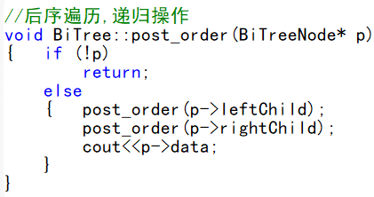
6.3 遍历二叉树和线索二叉树
后序遍历的c++递归实现

Slide 42
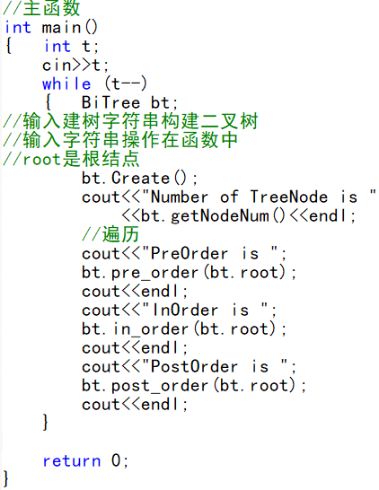
6.3 遍历二叉树和线索二叉树
三种遍历的主函数调用C++实现

Slide 43
6.3 遍历二叉树和线索二叉树
二叉树层次遍历，从根结点开始遍历，按层次“自上而下，从左至右”访问树中的各结点。
层次遍历的实现算法，设置一个队列：
设T是指向根结点的指针变量，若二叉树为空，则返回；否则，令p=T，p入队，执行以下循环：
(1)队首元素出队到p；
(2)访问p所指向的结点；
(3)p所指向的结点的左、右子结点依次入队。
(4)跳转步骤1循环，直到队空为止。
A
B
C
D
E
F
G
程序实现自行编写
层次遍历：ABCDEFG

Slide 44
6.3 遍历二叉树和线索二叉树
二叉树的层次遍历应用：已知一颗二叉树的链式存储，把它转化为顺序存储
扩展：二叉树的顺序存储和链式存储互转
1
2
3
4
5
6
1 2 3 4 0 5 6 7 8 0 0 910
7
8
9
10
9

Slide 45
6.3 遍历二叉树和线索二叉树
二叉树遍历在算术表达式的应用：一个表达式通过二叉树的不同遍历实现不同操作。
例子：对二叉树进行先序、中序和后序遍历后，便可得到表达式的前缀、中缀和后缀三种表示：
原表达式：a+b*(c-d)-e/f
前缀表示：-+a*b-cd/ef（波兰式）
中缀表示：a+b*c-d-e/f
后缀表示：abcd-*+ef/-（逆波兰式）
中缀形式往往是无括号的表达式展示形式
后缀形式往往用于表达式求值
可以用前缀+中缀正确构建出表达式对应的二叉树

Slide 46
练习
已知二叉树结构如图所示，求先、中、后序遍历结果；并画出顺序存储和二叉链式存储结果
a
b
c
d
e
f
g
h
i
j
k

Slide 47
6.3 遍历二叉树和线索二叉树
二叉树构建有以下方法：
第1种方法：特定的先序遍历字符串来生成二叉树
第2种方法：已知二叉树的顺序存储，利用二叉树性质5生成二叉树
第3种方法：已知二叉树的先序+中序或者中序+后序，生成二叉树

Slide 48
6.3 遍历二叉树和线索二叉树
二叉树构建第1种方法：特定的先序遍历字符串来生成二叉树
用特定字符表示空树，例如0。
二叉树的先序遍历包含空孩子指针遍历，生成特定的先序遍历字符串
例如ABC00DE0G00F000
A
B
C
D
E
F
G

Slide 49
6.3 遍历二叉树和线索二叉树
特定的先序遍历字符串来生成二叉树，C语言版
BiTree CreateBiTree(BiTree &T) {
char ch;
scanf("%c",&ch); //键盘逐个输入先序遍历字符，以空格' '为空树
if (ch==' ') T = NULL;
else {
if (!(T = (BiTNode *)malloc(sizeof(BiTNode)))) return ERROR;
T->data = ch; // 生成根结点
CreateBiTree(T->lchild); // 构造左子树
CreateBiTree(T->rchild); // 构造右子树
}
return T;
} // CreateBiTre
A
B
C
D
E
F
G

Slide 50
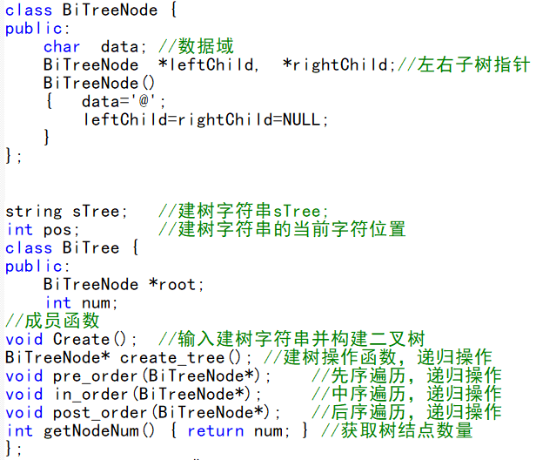
6.3 遍历二叉树和线索二叉树
特定的先序遍历字符串来生成二叉树，C++版
二叉树结点和二叉树结构的定义

Slide 51
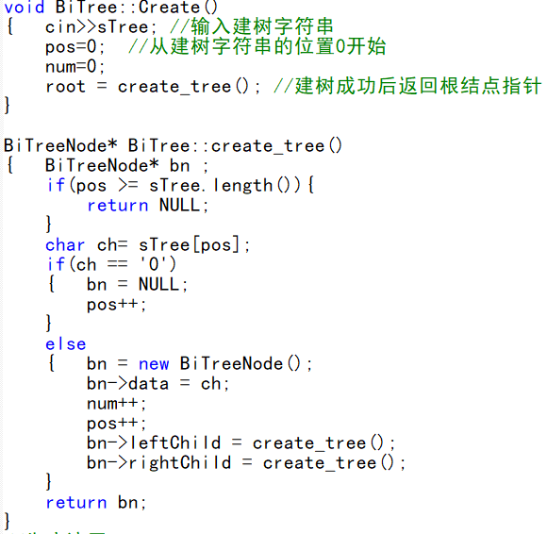
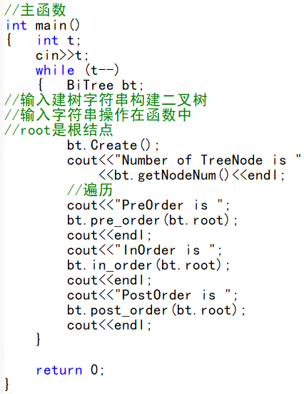
6.3 遍历二叉树和线索二叉树
特定的先序遍历字符串来生成二叉树，C++版
根据输入特定的先序遍历字符串，构建二叉树

Slide 52
上节课复习
树的概念和术语，拥有唯一根结点，双亲与孩子关系
结点、度、叶结点、孩子、兄弟、祖先、双亲、层次、深度、森林
树可以是空树，结点数最小为0
二叉树的概念和五个性质
二叉树是有序树
二叉树特定形态：满二叉树和完全二叉树
二叉树的两种存储结构
顺序存储，利用二叉树性质5和完全二叉树形态
链式存储（二叉、三叉）
二叉树的四种遍历：先序、中序、后序、层次
先序遍历的第一个结点必定是根结点
中序遍历的根结点左右两边对应左右子树
后序遍历的最后一个结点必定是根结点

Slide 53
复习练习
已知一棵度为4的树，度为4的结点有3个，度为3的结点有2个，度为2的结点有1个，求叶子数量
如果一棵二叉树的先序遍历和中序遍历结果相同，那么这棵二叉树是什么形态？
如果一棵二叉树的先序遍历和后序遍历结果相同，那么这棵二叉树是什么形态?
如果一棵二叉树的先序遍历和后序遍历结果正好相反，那么这棵二叉树是什么形态?
如何判断一棵二叉树是完全二叉树

Slide 54
复习练习
已知二叉树结构如图所示，求先序、中序、后序、层次遍历结果；
已知二叉树的顺序存储结果是 ABCDEF000G00H
请画出二叉树
求后序遍历结果
A
B
C
D
G
I
E
F
H
9
J

Slide 55
6.3 遍历二叉树和线索二叉树
二叉树构建第2种方法：已知二叉树的顺序存储，通过二叉树性质5构建二叉树
1 2 3 4 0 5 6 7 8 0 0 910
1
2
3
4
5
6
7
8
9
10
9

Slide 56
6.3 遍历二叉树和线索二叉树
利用二叉树性质5构建二叉树的算法：数组下标从1开始存储
根据二叉树性质5，双亲结点是i，则左右孩子的下标是2i和2i+1
输入：二叉树顺序存储的字符串，其中字符0表示空树
1.数组是否到达末尾，如果到达则退出，否则往下执行
2.获取当前位置的数值，如果为字符0，则结点t为空，跳转步骤1
3.如果数值不为0，执行以下过程
3.1 为结点t分配空间，并设置t的数据域
3.2 在第2i位置递归创建t的左子树
3.3 在第2i+1位置递归创建t的右子树
4.返回结点t
A
B
C
D
E
F
G
H
I
J
9

Slide 57
6.3 遍历二叉树和线索二叉树
二叉树构建第3种方法：已知中序+先序/后序，构建二叉树
必须知道中序遍历
先序+中序构建，教材P154例子6-5
中序+后序构建
根据遍历的特性已知：
先序遍历中，第一个输出结点必为根结点
中序遍历中，先于根结点D输出的结点为左子树的结点，后于根结点D输出的结点为右子树的结点
后序遍历中，最后一个输出结点必为根结点

Slide 58
6.3 遍历二叉树和线索二叉树
已知先中序遍历构建二叉树：P154-P155
在先序遍历序列中，第一个结点为根结点D
在中序遍历序列中，根结点D左边的结点归为左子树，根结点D右边的结点归为右子树
对每个子树反复使用1,2两步，直到确定二叉树

Slide 59
6.3 遍历二叉树和线索二叉树
示例：已知先序遍历序列为：ABDEGCF；中序遍历序列为：DBGEAFC
1.根据先序遍历序列，可知根结点为A；再根据中序遍历序列可知，左子树由DBGE组成，右子树由FC组成
2.在左子树的DBGE中，根据先序找出根结点是B，然后根据中序遍历，又分为左孙子树为D，右孙子树为GE
3.在右子树的FC中，根据先序遍历找出根结点C，然后根据中序遍历，由分为左孙子树为F，右孙子树为空
以此类推
A
左子树
右子树
B
C
D
E
F
G

Slide 60
6.3 遍历二叉树和线索二叉树
已知中序+后遍历构建二叉树
在后序遍历序列中，最后一个结点为根结点D
在中序遍历序列中，根结点D左边的结点归为左子树，根结点D右边的结点归为右子树
对每个子树反复使用1,2两步，直到确定二叉树

Slide 61
6.3 遍历二叉树和线索二叉树
示例：已知后序遍历序列为：DGEBFCA；中序遍历序列为：DBGEAFC
1、根据后序遍历序列，可知根结点为A；再根据中序遍历序列可知，左子树由DBGE组成，右子树由FC组成
2、在左子树的DBGE中，根据后序找出根结点是B，然后根据中序遍历，又分为左孙子树为D，右孙子树为GE
3、在右子树的FC中，根据后序遍历找出根结点C，然后根据中序遍历，又分为左孙子树为F，右孙子树为空
以此类推
A
左子树
右子树
B
C
D
E
F
G

Slide 62
练习
根据以下遍历结果，求出其他遍历
先序ABCDEF，中序CBDAFE，求后序
后序DCBFHGEA，中序DCBAFEGH，求先序

Slide 63
6.3 遍历二叉树和线索二叉树
遍历二叉树是按一定的规则将树中的结点排列成一个线性序列，即是对非线性结构的线性化操作
需要找到遍历过程中动态得到的每个结点的直接前驱和直接后继
如何保存这些前驱后继信息
在遍历中，每个结点的前驱后继信息，成为线索。因此线索二叉树就是指在增加保存某种遍历线索的二叉树。
线索二叉树可以减少重复遍历，用线索即可得到遍历序列，无需重复递归遍历。线索二叉树有：
先序线索二叉树
中序线索二叉树
后序线索二叉树

Slide 64
6.3 遍历二叉树和线索二叉树
线索二叉树的线索设计：
方法1：增加新指针是在每个结点中增加前驱(fwd)和后继(bkwd)指针，在做二叉树遍历，将每个结点的前驱和后继信息添入fwd和bkwd域中
方法1的每个结点包含4个指针，浪费空间
fwd
lChild
data
rChild
bkwd

Slide 65
6.3 遍历二叉树和线索二叉树
线索二叉树的线索设计：
一棵二叉树有n个结点，则有n-1个分支 ，而n个结点共有2n个指针域(Lchild和Rchild) ，显然有n+1个空闲指针域未用。在有n个结点的二叉树中，必定存在n+1个空链域，因此把n+1个空链域作为线索。这种方法无需增加额外空间
方法二：空孩子指针不再指向空，用来保存线索，在结点中增加两个标记位（LTag, RTag)
LTag=0, lChild域指示结点的左孩子
LTag=1, lChild域指示结点的前驱结点
RTag=0, lChild域指示结点的右孩子
RTag=1, lChild域指示结点的后继结点
LTag
lChild
data
rChild
RTag

Slide 66
6.3 遍历二叉树和线索二叉树
线索二叉树的存储结构：
一棵二叉树有n个结点，则有n-1个分支 ，而n个结点共有2n个指针域
typedef enum PointTag {Link, Thread};
typedef struct BiThrNode
{ ElemType data;
struct BiTreeNode *Lchild , *Rchild ;
int Ltag , Rtag ;
} BiThrNode ;
LTag
lChild
data
rChild
RTag

Slide 67
6.3 遍历二叉树和线索二叉树
不同遍历方法产生不同的线索二叉树
先序线索树，已知根节点即可
A
A
B
C
B
C
D
E
F
D
E
F
NIL
G
H
I
G
H
I
(a) 二叉树
(b) 先序线索树的逻辑形式
结点序列：ABDCEGFHI

Slide 68
6.3 遍历二叉树和线索二叉树
先序线索树的非递归遍历
void preorder_Thread(BiThrNode *T)
{ BiThrNode *p=T ;
while (p!=NULL)
{ visit(p->data) ;
if (p->Ltag==0) //左孩子存在
p=p->Lchild ;
else //左孩子不存在，访问后继
p=p->Rchild
}
}
A
B
C
D
E
F
NIL
G
H
I
(b) 先序线索树的逻辑形式
结点序列：ABDCEGFHI

Slide 69
6.3 遍历二叉树和线索二叉树
中序线索树，采用二叉树线索链表
头结点，LChild指向根结点，RChild指向中序遍历最后一个结点
中序遍历的第一个结点和最后一个结点的RChild均指向头结点，
这样可以实现双向线索遍历，具体看下面程序实现
A
A
B
C
B
C
NIL
D
E
F
D
E
F
NIL
G
H
I
G
H
I
(c) 中序线索树的逻辑形式
结点序列：DBAGECHFI
(a) 二叉树

Slide 70
6.3 遍历二叉树和线索二叉树
中序线索树的非递归遍历，算法6.5
A
NIL
B
C
D
E
F
NIL
G
H
I
(c) 中序线索树的逻辑形式
结点序列：DBAGECHFI

Slide 71
6.3 遍历二叉树和线索二叉树
后序线索树
遍历过程自行探索
A
A
B
C
NIL
B
C
D
E
F
D
E
F
G
H
I
G
H
I
(a) 二叉树
(d) 后序线索树的逻辑形式
结点序列：DBGEHIFCA

Slide 72
6.3 遍历二叉树和线索二叉树
线索二叉树的优点
充分利用多余的指针域
可以通过线索使用非递归方法实现遍历

Slide 73
练习
画出以下二叉树的先序线索二叉树
假定线索二叉树结点的存储结构如下图，请画出中序线索树的存储结构图
LTag/RTag为0，表示指针指向是孩子结点
LTag/Rtag为1，表示指针指向是某种遍历的前驱或后继
LTag
lChild
data
rChild
RTag
A
B
C
D
E
F
G
H
I
J
9

Slide 74
第六章 树和二叉树
树的定义和基本术语
二叉树
遍历二叉树和线索二叉树
树和森林
赫夫曼树及其应用
回溯法与树的遍历

Slide 75
6.6 赫夫曼树及其应用
树的路径的概念
路径是指从树中一个结点到另一个结点之间的分支构成这两个结点之间的路径
路径长度：路径上的分支数目
树的路径长度的概念
树的路径长度是指从树根到每个结点的路径长度之和
A
B
C
D
E
F
G
树路径长度为：2*1 + 3*2 + 1*3 = 11
结点D到结点C的路径长度是3

Slide 76
6.6 赫夫曼树及其应用
如果树的结点带有权值，则产生树的带权路径长度
结点的带权路径长度：从结点到树根之间的路径长度与结点上权的乘积
树的带权路径长度(WPL)：树中所有叶子结点的带权路径长度之和
A
B
C
5
４
D
E
F
３
G
WPL = 2*5+3*3+2*4=27

Slide 77
6.6 赫夫曼树及其应用
最优二叉树的概念
如果有一个叶子结点集合，具有n个叶子结点(每个结点的权值为w_{i}) ，根据该叶子结点集合产生的二叉树形态可以有多种，即包含这n个叶子的二叉树不止一棵
在所有这些二叉树中，必定存在一棵WPL值最小的树，称这棵树为最优二叉树或Huffman树(赫夫曼树、哈夫曼树)
对应一个叶子结点集合(每个结点都有权值)的赫夫曼树是不唯一的。

Slide 78
6.6 赫夫曼树及其应用
最优二叉树的示例
以下一个叶子结点集合包括叶子权值{2, 3, 6, 7}，包含该四个叶子的儿二叉树由以下形态
2
7
3
6
2
3
6
7
6
7
2
3
(a)
(b)
(c)
具有相同叶子结点，不同带权路径长度的二叉树

Slide 79
6.6 赫夫曼树及其应用
最优二叉树的示例，以下二叉树形态的WPL计算为
(a) WPL=2×2+3×2+6×2+7×2=36
(b) WPL=2×1+3×2+6×3+7×3=47
(c) WPL=7×1+6×2+2×3+3×3=34
2
7
3
6
2
3
6
7
6
7
2
3
(a)
(b)
(c)
(c)的 WPL值最小，称(c)二叉树为最优二叉树或Huffman树

Slide 80

6.6 赫夫曼树及其应用
赫夫曼树又称为哈夫曼树
1951年，哈夫曼Huffuman在麻省理工学院（MIT）攻读博士学位，他修读信息论课程的学期报告题目是：查找最有效的二进制编码。
由于无法证明哪个已有编码是最有效的，哈夫曼放弃对已有编码的研究，转向新的探索，最终发明哈夫曼编码并证明了这个方法是最有效的。
哈夫曼编码广泛应用于图像压缩、数据传真、信息安全等领域。
例如PNG图像编码就是采用哈夫曼编码，属于无损压缩编码
Huffman从未为哈夫曼算法申请任何专利或请求任何经济
利益，他离开MIT后去加州大学任教，专注于教学，
他说“我所要带来的就是我的学生”

Slide 81

6.6 赫夫曼树及其应用
赫夫曼树的简单应用——百分制转五级制
将0～100分转变为不及格、及格、中等、良好、优良五个级别
分数的分布比例为：

Slide 82
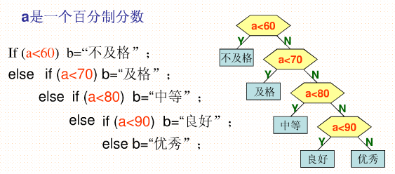
6.6 赫夫曼树及其应用
百分制转五级制的普通方法
用四次判断语句
若有10000个输入数据，根据分数分布比例需要31500次
80%以上数据需要经过3次以上的比较才能得到结果

Slide 83
6.6 赫夫曼树及其应用
普通方法的执行过程是一棵二叉树
五个等级对应五个叶子结点
五个等级的分数比例是五个叶子的权值
所有分数的比较总次数，实际上是二叉树的带权路径长度WPL

Slide 84
6.6 赫夫曼树及其应用
百分制转五级制的赫夫曼方法
五个等级对应五个叶子结点
五个等级的分数比例是五个叶子的权值
把高权值结点放在路径短的地方，离根越近
把低权值结点放在路径长的地方，离根越远
用上述方法来构造二叉树

Slide 85
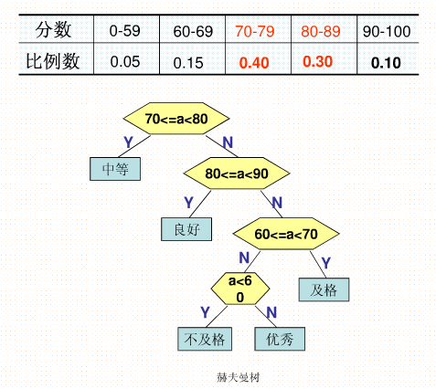
6.6 赫夫曼树及其应用
百分制转五级制的赫夫曼方法
先比较高比例的分数
程序调整如下二叉树

Slide 86
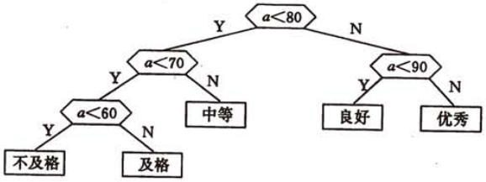
6.6 赫夫曼树及其应用
百分制转五级制的赫夫曼方法
调整后的每个结点包含两次比较
要进一步优化，得到如下结构
按该二叉树结构，10000个输入数据的比较次数为22000次

Slide 87
6.6 赫夫曼树及其应用
从上述例子可以看出问题演化为：
已知一个叶子结点集合，叶子权值分别为5、15、40、30、10，构造一棵带权路径长度最小的二叉树
即构建对应的一棵赫夫曼树
问题结果对应叶子结点
结果发生的概率比例对应叶子权重
目标是问题求解的比较次数最小，即带权路径长度最小

Slide 88
6.6 赫夫曼树及其应用
赫夫曼树的构造方法
设计思路：在Huffman树中，权值最大的结点离根最近，权值最小的结点离根最远
根据给定的n个权值(w1, w2, …, wn)构成n棵二叉树的集合F={T1, T2, …, Tn}，其中每棵二叉树Ti中只有一个带树为Ti的根结点
在F中选取两棵根结点的权值最小的树作为左右子树构造一棵新的二叉树，且置其根结点的权值为其左右子树权值之和
在F中删除这两棵树，同时将新得到的二叉树加入F中
重复步骤2和3，直到F只含一棵树为止

Slide 89
6.6 赫夫曼树及其应用
赫夫曼树的构造示例
F : {7} {5} {2} {4}
F : {7} {5} {6}
7
5
6
7
5
2
4
初始
2
4
合并{2} {4}
F : {7} {11}
F : {18}
11
18
7
5
6
7
11
2
4
5
6
合并{5} {6}
合并{7} {11}
2
4

Slide 90
6.6 赫夫曼树及其应用
赫夫曼树的特点
根据赫夫曼树的构建方法可知，它没有度为1的结点，只有度为2和度为0
已知赫夫曼树有n个叶子，则赫夫曼树总结点数为2n-1
赫夫曼树是不唯一的，为了方便讲解，往往在构建赫夫曼树时加入一个限制：左孩子权值小于右孩子权值

Slide 91
6.6 赫夫曼树及其应用
赫夫曼编码是赫夫曼树最主要的应用,应用场景是通过赫夫曼树把电文缩短，减少传送时间
设计思路：在Huffman树中，权值最大的结点离根最近，权值最小的结点离根最远
赫夫曼编码示例
设给出一段报文： GOOD_GOOD_GOOD_GOOOOOOOO_OFF
字符集合是 { O, G, _, D, F}
各个字符出现的频度(次数)是 W＝{ 15, 4, 4, 3, 2}
若给每个字符以等长编码
O: 000 G: 001 _: 010 D: 011 F: 100
等长编码的报文总长度为 (15+4+4+3+2) * 3 = 84

Slide 92
6.6 赫夫曼树及其应用
赫夫曼编码示例
设给出一段报文： GOOD_GOOD_GOOD_GOOOOOOOO_OFF
字符集合是 { O, G, _, D, F}
各个字符出现的频度(次数)是 W＝{ 15, 4, 4, 3, 2}
若根据字符出现的概率给予不等长编码，期望减少总编码长度。
构成右图Huffman树
15
O
2
3
4
4
F
D
G
_

Slide 93
6.6 赫夫曼树及其应用
赫夫曼编码示例
设给出一段报文： GOOD_GOOD_GOOD_GOOOOOOOO_OFF
字符集合是 { O, G, _, D, F}，字符出现频度是 W＝{ 15, 4, 4, 3, 2}
根据赫夫曼树，左孩子分支为编码‘0’，右孩子分支为编码‘1’
从根结点到叶子，经过的分支则为对应的赫夫曼编码
O:1
_:011
G:010
D:001
F:000
0
1
15
0
1
O
0
1
0
1
2
3
4
4
F
D
G
_

Slide 94
6.6 赫夫曼树及其应用
赫夫曼编码示例
设给出一段报文： GOOD_GOOD_GOOD_GOOOOOOOO_OFF
字符集合是 { O, G, _, D, F}，字符出现频度是 W＝{ 15, 4, 4, 3, 2}
根据赫夫曼编码（不等长编码）求得报文总长度
15*1+(2+3+4+4)*3 = 54 < 84
0
1
15
0
1
O
0
1
0
1
2
3
4
4
F
D
G
_

Slide 95
练习
已知字符A、B、C、D、E、F，对应权值为13、4、22、38、6、17，若进行赫夫曼编码，请完成以下要求：
构建赫夫曼树（要求左孩子权值不大于右孩子权值）
写出每个字符对应的编码，分支编码对应0或1
对以下三个编码串进行解码，若解码异常则直接输出error
01010011101，110101，010011011

Slide 96
6.6 赫夫曼树及其应用
赫夫曼树算法
typedef struct {
unsigned int weight;
unsigned int parent, lchild, rchild;
}HTNode, *HuffmanTree;
typedef char * * HuffmanCode;
//HTNode表示赫夫曼树结点类型
//HuffmanTree是一个二维数组，存储赫夫曼树的所有结点信息和双亲孩子关系信息，它的长度是2n-1,叶子数为n
//HuffmanCode是一个字符串数组，每个数组元素是一个字符串，对应一个字符的赫夫曼编码，它的长度是n，对应n个叶子

Slide 97
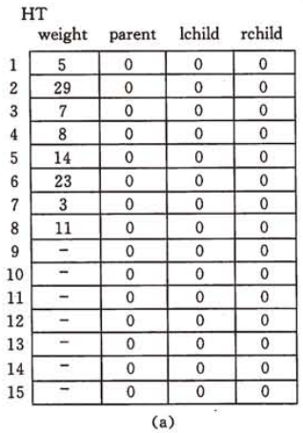
6.6 赫夫曼树及其应用
基于上述结构的赫夫曼树构建示例，课本例子6.2，P149的表格
表格a是初始化表格

Slide 98
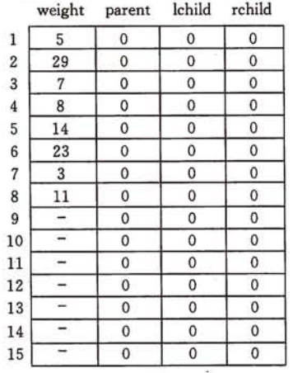
6.6 赫夫曼树及其应用
赫夫曼树构建的推导过程
叶子权重集合：
5 29 7 8 14 23 3 11

Slide 99
6.6 赫夫曼树及其应用
基于上述结构的赫夫曼树构建示例，课本例子6.2
表格b是赫夫曼树构建后的表格

Slide 100
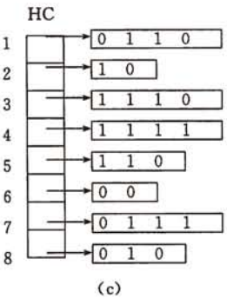
6.6 赫夫曼树及其应用
基于上述结构的赫夫曼树构建示例，课本例子6.2
表格b是赫夫曼树构建后的表格
表格c是根据表格b推导出赫夫曼编码

Slide 101
6.6 赫夫曼树及其应用
赫夫曼树算法6.12，课本P147
void HuffmanCoding(HuffmanTree &HT, HuffmanCode &HC, int *w, int n)
{ if (n<=1) return;
m = 2 * n - 1;
HT = (HuffmanTree)malloc((m+1) * sizeof(HTNode)); // 下标0元素不用
for (i=1; i<=n; i++) { //初始化
HT[i].weight=w[i-1]; HT[i].parent=0;
HT[i].lchild=0; HT[i].rchild=0;
} //end for
for (i=n+1; i<=m; i++) { //初始化
HT[i].weight=0; HT[i].parent=0;
HT[i].lchild=0; HT[i].rchild=0;
} //end for

Slide 102
6.6 赫夫曼树及其应用
赫夫曼树算法6.12
.....接前边初始化的代码
for (i=n+1; i<=m; i++) { // 建哈夫曼树
// 在HT[1..i-1]中选择parent为0且weight最小的两个结点，
// 其序号分别为s1和s2。
Select(HT, i-1, s1, s2);
HT[s1].parent = i; HT[s2].parent = i;
HT[i].lchild = s1; HT[i].rchild = s2;
HT[i].weight = HT[s1].weight + HT[s2].weight;
} //end for

Slide 103
6.6 赫夫曼树及其应用
赫夫曼树算法6.12
.....接前边赫夫曼构建的代码
//--- 从叶子到根逆向求每个字符的哈夫曼编码 ---
cd = (char *)malloc(n*sizeof(char)); // 分配求编码的工作空间
cd[n-1] = '\0'; // 编码结束符。
for (i=1; i<=n; ++i) { // 逐个字符求哈夫曼编码
start = n-1; // 编码结束符位置
for (c=i, f=HT[i].parent; f!=0; c=f, f=HT[f].parent)
// 从叶子到根逆向求编码
if (HT[f].lchild==c) cd[--start] = '0';
else cd[--start] = '1';
HC[i] = (char *)malloc((n-start)*sizeof(char)); // 为第i个字符编码分配空间
strcpy(HC[i], &cd[start]); // 从cd复制编码(串)到HC
}
free(cd); // 释放工作空间
}//end function

Slide 104
6.6 赫夫曼树及其应用
赫夫曼解码算法
定义指针p指向赫夫曼树结点，指针i指向编码串，定义ch逐个读取编码串的字符
初始化：读入编码串，设置p指向根结点，i为0，执行以下循环：
取编码串的第i个字符放入ch
如果ch是字符0，则p跳转到左孩子；如果ch是字符1，则p跳转到右孩子；如果ch非0非1，表示编码串有错误，报错退出
如果p指的结点是叶子，输出解码字符，p跳回根结点，i++，跳步骤1
如果p指的结点不是叶子且i未到编码串末尾，i++，跳步骤1
如果p指的结点不是叶子且i到达编码串末尾，报错退出
当i到达编码串末尾，解码结束。

Slide 105
上节课复习
二叉树的三种创建方法：
带空子树0的先序遍历
带空子树0的层次遍历
先序+中序、后序+中序
线索二叉树的概念，用孩子指针+附加标记保存某种遍历的前驱和后继信息
树的路径长度、树的带权路径长度概念
赫夫曼树的概念
赫夫曼树的构建
赫夫曼树结点总数=叶子数*2-1
赫夫曼编码与解码

Slide 106
复习练习
已知二叉树先序遍历为ABEFCDG，中序遍历为EFBCGDA，求
画出该二叉树
假设空子树用#表示，画出该二叉树的顺序存储结构
已知二叉树共有10个结点，采用二叉链表存储结构，如果二叉树改造为线索二叉树，在不增加指针的情况下，能够保存多少个线索？
已知一棵最优二叉树有10个叶子，则该二叉树的结点总数为？个

Slide 107
复习练习
a
已知二叉树如图所示，完成以下要求
求树的路径长度
图中叶子对应的字符为ABCDEF，若叶子权值分别为3、14、34、26、16、7，求树的带权路径长度
该树是否为赫夫曼树，如果不是，请构建赫夫曼树并（假设赫夫曼树的左孩子权值不大于右孩子权值），
计算WPL值并列出每个字符的赫夫曼编码
在赫夫曼编码后，并对以下编码串进行解码，若解码异常则输出error
11011000101
11101
000100
b
c
A
d
D
e
B
C
E
F

Slide 108
复习练习
某系统要做一个数据汇总，现有7个数据表A，B，C，D，E，F，G，分别含有10万，33万，56万，78万，82万，23万和118万个数据元素。各表中元素已按升序排列。现要求通过6次合并，将7个表最终合并成1个升序表，并在最坏情况下比较的总次数达到最小。请回答下列问题。
（1）给出完整的合并过程，并求出最坏情况下比较的总次数
（2）根据你的合并过程，描述N（N≥2）个不等长升序表的合并策略并说明理由

Slide 109
第六章 树和二叉树
树的定义和基本术语
二叉树
遍历二叉树和线索二叉树
树和森林
赫夫曼树及其应用
回溯法与树的遍历

Slide 110
6.4 树和森林
第一节学习了树的逻辑结构：唯一前驱，多个后继，树可以包含子树，可以嵌套定义。
树的存储结构
双亲表示法
孩子表示法—多重链表
孩子表示法—孩子链表法
孩子表示法—带双亲的孩子链表
孩子兄弟表示法

Slide 111
6.4 树和森林
树的存储结构-双亲表示法
采用一组连续的存储空间
由于每个结点只有一个双亲，只需要增加多一个下标表示
实现可以用二维数组或结构体
A
0 1 2 3 4 5 6
A | B | C | D | E | F | G
-1 | 0 | 0 | 0 | 1 | 1 | 3
B
C
D
E
F
G

Slide 112
6.4 树和森林
树的存储结构-孩子多重链表法
可以采用多重链表，即每个结点有多个指针
根据树的度确定每个结点的孩子指针数，而不是每个结点的度
缺点是空链域太多
A
data
child₁
child₂
child₃
child_{d}
B
C
D
E
F
G

Slide 113
6.4 树和森林
树的存储结构-孩子链表法
将所有结点排列成一个线性表
将每个结点的孩子的下标排列起来，用单链表表示
Root-->
0
1
2
3
4
5
6
A
B
C | ^
D
E | ^
F | ^
G | ^
1
2
3
^
A
4
5
^
6
^
B
C
D
E
F
G

Slide 114
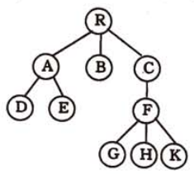
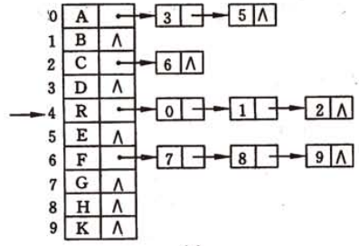
6.4 树和森林
树的存储结构-带双亲的孩子链表
将所有结点排列成一个线性表
将每个结点的孩子的下标排列起来，用单链表表示
数组增加一个维度表示双亲下标

Slide 115
6.4 树和森林
树的存储结构-孩子兄弟表示法
采用二叉链表
左边指针指向第一个孩子，右边指针指向兄弟
data
firstChild
nextSibling
A
∧
B
A
∧
E
∧
C
B
C
D
∧
F
∧
D
∧
E
F
G
∧
G
∧

Slide 116
6.4 树和森林
树、二叉树的关系：因为树与二叉树都可以采用二叉链表作存储结构，所以两者可以相互转化
任意给定一棵树，可以找到一个唯一的二叉树(根结点没有右子树）
任意给定一棵二叉树(根结点没有右子树），可以找到一个唯一的树
森林由若干个树组成，因此森林与二叉树可以相互转化
任意给定一棵二叉树(根结点带右子树），可以找到一个唯一的森林
任意给定一个森林，可以找到一个唯一的二叉树(根结点带右子树）

Slide 117
6.4 树和森林
树转二叉树，用孩子兄弟表示法
二叉树结点的左孩子指针指向对应树结点的第一个孩子（从左往右）
二叉树结点的右孩子指针指向对应树结点的第一个兄弟（从左往右）
例如树结点B对应二叉树结点B
二叉树结点B的左孩子指向树结点B的第一个孩子E
二叉树结点B的右孩子指向树结点B的第一个兄弟C
树对应的二叉树是唯一的
且二叉树根结点不带右子树
因为根结点没有兄弟
A
A
B
B
C
D
E
C
E
F
D
F
G
G

Slide 118
6.4 树和森林
二叉树转树
二叉树结点的左孩子对应树结点的第一个孩子（从左往右）
二叉树结点的右孩子对应树结点的第一个兄弟（从左往右）
例如树结点B对应二叉树结点B
二叉树结点B的左孩子E是树结点B的第一个孩子E
二叉树结点B的右孩子C是树结点B的第一个兄弟C
如果二叉树根结点不带右子树
那么二叉树转换为一棵树
因为根结点没有兄弟
A
A
B
B
C
D
E
C
E
F
G
F
D
G

Slide 119
6.4 树和森林
森林转二叉树
森林从左到右，每棵树按孩子兄弟表示法转换为二叉树
转换后每棵二叉树的根结点按右孩子关系连接，形成一棵二叉树
森林对应的二叉树是唯一的
对应的二叉树根结点必带右子树
因为森林有多个根结点按右孩子关系接入
A
F
A
F
H
B
C
G
H
B
C
D
G
I
J
D
I
E
K
E
K
J

Slide 120
6.4 树和森林
二叉树转森林
二叉树根结点，按右孩子关系划分出多棵右子树
划分后每棵右子树的二叉树转换为一棵树，最后形成一个森林
如果二叉树的根结点带右子树
那么该二叉树对应一个森林
因为森林有多个根结点按右孩子关系接入
A
A
F
H
F
B
H
B
C
D
G
I
J
C
G
D
I
E
K
E
K
J

Slide 121
6.4 树和森林
树的遍历包含两种
先序（先根）遍历，先访问根结点，从左往右先序遍历每棵子树
后序（后根）遍历，从左往右后序遍历每棵子树，再访问根结点
A
A
B
C
D
B
C
D
E
F
G
E
F
G
树的先根遍历：ABEFCDG
树的后根遍历：EFBCGDA

Slide 122
6.4 树和森林
树的遍历与二叉树遍历的关系
树的先根遍历，与对应的二叉树的先序遍历完全相同
树的后根遍历，与对应的二叉树的中序遍历完全相
A
A
B
B
C
D
E
C
E
F
D
F
G
G
树的先根遍历：ABEFCDG
树的后根遍历：EFBCGDA

Slide 123
6.4 树和森林
森林的遍历包含两种
先序遍历，从左往右先序遍历每棵树
每棵树的先序遍历，先访问根结点，从左往右先序遍历每棵子树
中序遍历，从左往右中序遍历每棵树
实际上每棵树的中序遍历是树的后序遍历
去掉该树的根结点，从左往右中序遍历每棵子树，再访问根结点
例如右侧森林
先序遍历：ABCDEFGHIKJ
中序遍历：BCEDAGFKIJH
A
F
H
B
C
D
G
I
J
E
K

Slide 124
6.4 树和森林
森林的遍历与二叉树遍历的关系
森林的先序遍历，与对应的二叉树的先序遍历完全相同
森林的中序遍历，与对应的二叉树的中序遍历完全相
A
A
F
H
F
B
C
D
G
I
J
B
C
G
H
E
K
D
I
先序遍历：ABCDEFGHIKJ
中序遍历：BCEDAGFKIJH
E
K
J

Slide 125
6.4 树和森林
树、森林遍历与二叉树遍历
树遍历没有中序遍历，只有先序遍历、后序遍历
森林遍历没有后序遍历，只有先序遍历、中序遍历
树先序遍历==二叉树先序遍历
树后序遍历==二叉树中序遍历
森林先序遍历==二叉树先序遍历
森林中序遍历==二叉树中序遍历

Slide 126
练习
已知一棵树如下所示，完成以下要求
请分别用双亲表示法、孩子表示法、孩子兄弟表示法给出该树的存储结构
请将这棵树转换成二叉树
请给出该树的先序遍历序列和后序遍历序列。
a
b
c
m
d
e
h
k
g
f
n

Slide 127
练习
已知二叉树顺序存储是 ABCDEF000G00H，请画出它对应的树或森林
已知二叉树顺序存储是 AB0CD0000E，请画出它对应的树或森林
已知森林如下所示，完成以下要求
请将森林转换成二叉树
请给出森林的先序遍历序列和中序遍历序列
b
c
m
d
e
h
k
g
f
n

Slide 128
第六章 树和二叉树
树的定义和基本术语
二叉树
遍历二叉树和线索二叉树
树和森林
赫夫曼树及其应用
回溯法与树的遍历

Slide 129
6.7 回溯法与树的遍历
树的遍历序列不是预先就建立好的，而是通过函数递归，在遍历过程中生成，因此树的遍历包含了回溯的思想
许多问题的递归过程实质与树的遍历是相同的，问题求解过程中的状态等于树遍历的中间结点。问题的结果等于树遍历的叶子
因此往往把回溯法与树遍历结合起来，进行算法设计

Slide 130
6.7 回溯法与树的遍历
树的遍历序列不是预先就建立好的，而是通过函数递归，在遍历过程中生成，因此树的遍历包含了回溯的思想
回溯法是设计递归过程的一种重要方法，它的求解过程实际上是在一棵“状态树”上进行先序遍历的过程
许多问题的递归过程实质与树的遍历是相同的
问题求解过程中的状态等于树遍历的中间结点
问题的结果等于树遍历的叶子

Slide 131
6.7 回溯法与树的遍历
求N个元素集合的幂集
集合的幂集是指由集合的所有子集组成的集合
例如A = {1,2,3}，
幂集p(A)={{1,2,3}{1,2}{1,3}{2,3}{1} {2} {3} {}}
分析：子集的求解实质就是对集合A的元素进行取或舍的过程，因为是取舍两种操作，实质就是二叉树的遍历过程

Slide 132
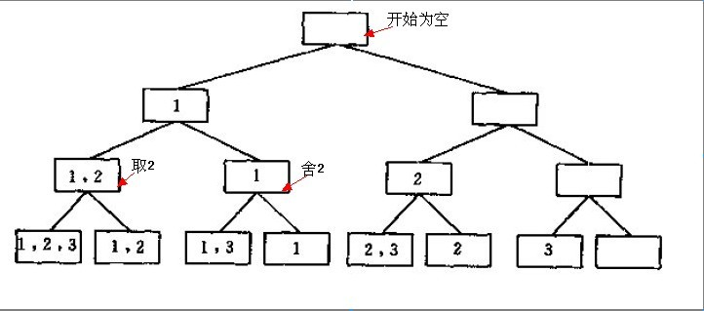
6.7 回溯法与树的遍历
求N个元素集合的幂集
用回溯法求解过程就是树的遍历
二叉树的分支代表取、舍元素的操作

Slide 133
6.7 回溯法与树的遍历
求N个元素集合的幂集-算法
void GetPowerSet(int i, List A, List &B) {
// 线性表A表示集合A，线性表B表示幂集ρ(A)的一个元素。
// 局部量k为进入函数时表B的当前长度。
// 第一次调用本函数时，B为空表，i＝1。
ElemType x;
int k;
if (i > ListLength(A)) Output(B); //B是ρ(A)的一个元素
else {
GetElem(A, i, x); k = ListLength(B);
ListInsert(B, k+1, x); GetPowerSet(i+1, A, B);
ListDelete(B, k+1, x); GetPowerSet(i+1, A, B);
}
} // GetPowerSet

Slide 134
6.7 回溯法与树的遍历
四皇后问题，求四皇后的所有合法布局，合法规则：
棋盘为4×4格，即4行4列
共放4个棋子
要求任意两个棋子不能在同一线上，即不能同行、同列、同对角线
分析：每放1个棋子就会产生四种状态，所以棋盘的布局过程就是四叉树的遍历过程。在约束条件下，树的一些叶子是非法的

Slide 135
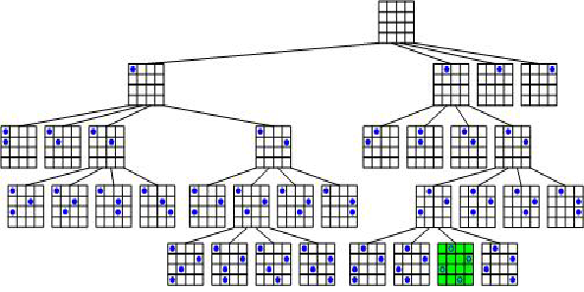
6.7 回溯法与树的遍历
四皇后问题实际上一棵四叉树的遍历
如果遍历到的叶子是在第四层，说明找到答案
如果遍历到的叶子不在第四层，说明布局非法

Slide 136
6.7 回溯法与树的遍历
四皇后问题的合法规则实现算法
要求任意两个棋子不能在同一线上，即不能同行、同列、同对角线
同一行不需要检查，因为算法是逐行放一个棋子，不会出现同行有2个棋子
初始化：棋盘为4×4格，共放4次，每行放一次
当在第i行第j列放入棋子，做以下检查：
检查同一列，如果有超过两个1则非法
检查对角线，分四个方向检查：行列都递减方向、行列都递增方向、行递增列递减方向、往行递减列递增方向
如果上述检查合法，则往下一行放棋子
如果上述检查出现非法情况，则在撤销第j列棋子，在第j+1列放棋子
在第i+1行开始放入棋子，重复上述检查

Slide 137
6.7 回溯法与树的遍历
四皇后问题算法
void Trial(int i, int n)
{ if (i>n) output(matrix);
else for (j=1; j<=n; ++j)
{ set a chessman in column j (also in row i);
if (judgelegal) Trial(i+1, n);
move the chessman out column j;
}
}
//函数judgelegal用于判断放入棋子是否合法

Slide 138
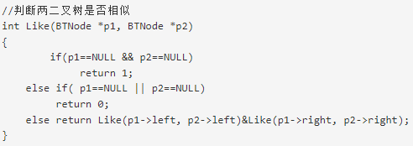
6.7 回溯法与树的遍历
拓展——二叉树相似问题：两棵非空二叉树，结点数相同，结点元素值可能不一样， 但二叉树形态完全一样
递归算法描述

Slide 139
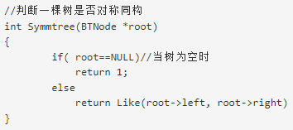
6.7 回溯法与树的遍历
拓展——二叉树对称问题：一棵二叉树以根结点画一根垂直中轴，它的左右子树结点以中轴对称
递归算法：若二叉树的左右子树相似，则二叉树是对称的

Slide 140
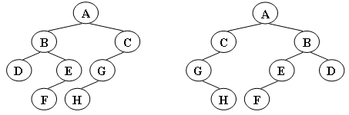
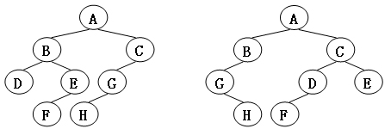
6.7 回溯法与树的遍历
拓展——二叉树同构问题：对于两棵非空二叉树T1和T2，若T1经过若干次左右孩子互换后，变成T2，我们称这两棵二叉树是同构的
T1经过三次交换就变成T2：A的左右孩子交换、B的左右孩子交换、G的左右孩子交换
第一个图的T1和T2同构
第二个图的T1和T2异构

Slide 141
6.7 回溯法与树的遍历
拓展——二叉树同构问题：对于两棵非空二叉树T1和T2，若T1经过若干次左右孩子互换后，变成T2，我们称这两棵二叉树是同构的
递归算法思想：
两棵树的当前结点比较是否相等，不等则退出
交换T1当前结点的左右子树，递归比较左右子树是否全等

Slide 142
树的概念和术语，拥有唯一根结点，父子关系
结点、度、叶结点、孩子、兄弟、祖先、双亲、层次、深度、森林
二叉树的概念和五个性质（性质5）
二叉树特定形态：满二叉树和完全二叉树
二叉树的存储结构
顺序存储、链式存储（二叉、三叉）
二叉树的四种遍历：先序、中序、后序、层次
二叉树的三种创建方法：
带空子树0的先序遍历
带空子树0的层次遍历
先序+中序、后序+中序

Slide 143
树的存储结构
双亲表示法
孩子多重链表法、
孩子链表法、带双亲的孩子链表法
孩子兄弟表示法
树、森林与二叉树的相互转换
树、森林的遍历，与二叉树遍历的对应关系
树的路径长度、树的带权路径长度
赫夫曼树的构建、编码、解码

